Slide 1
FORMARE PE TEMA BUNELOR PRACTICI PENTRU GOLIREA PUNGILOR

Slide 2
PREAMBUL (PENTRU FORMATOR)
În cadrul etapei de educație din implementarea Bunelor Practici NEPSI, NEPSI a elaborat o serie de resurse educaționale.
Fiecare pachet de cursuri PowerPoint vizează o temă relevantă pentru lucrătorii din toate industriile, care folosesc materiale ce conțin cristale de silice. Pachetele oferă informații despre riscurile expunerii la praf, asociate cu tema, precum și despre bunele practici și măsurile existente pentru a le reduce. Scopul cursurilor este să informeze și să educe lucrătorii, pentru a îi ajuta să folosească eficient măsurile de control și să își reducă expunerea la cristale de silice respirabile (RCS) la locul de muncă.
Folosiți șablonul blanc și spațiile prevăzute pentru a adăuga informații suplimentare la acest pachet de cursuri, după cum este necesar.

Slide 3
REȚINEȚI
Informațiile din acest curs PowerPoint sunt de natură consultativă și au conținut informativ. Ele nu reprezintă un standard sau o reglementare și nu creează noi obligații legale, nici nu modifică obligațiile existente create de legislația și politicile de sănătate.

Slide 4

INTRODUCERE
Este o prioritate să învățăm să ne protejăm de pericolele de sănătate asociate cu munca.
În acest curs veți învăța despre:
Riscurile pe care le prezintă golirea pungilor
Îndrumări specifice și bune practici la golirea de pungi mici și mari
Text de completat pentru instructor - dacă ați adăugat un slide personalizat, introduceți o scurtă prezentare a materialului contextual
Notes:
Expunerea excesivă la silice cristaline respirabile (RCS) poate duce la probleme grave de sănătate pentru lucrători pe termen lung. Din acest motiv, este important ca toți lucrătorii să cunoască bune practici care limitează sau elimină expunerea la praful de silice.”
Acest curs oferă îndrumări privind golirea pungilor mici și mari pentru materialele care conțin silice cristaline.

Slide 5

TEHNICI DE CONTROLUL PRAFULUI
BUNĂ IGIENĂ / GOSPODĂRIRE
Spălarea hainelor de lucru și aspirarea prafului produs în cursul proceselor împiedică acumularea prafului în timp - un spațiu de lucru curat este un spațiu sigur
APA
Menținerea umezelii în procese împiedică ridicarea prafului în aer, particulele fiind captate cu apă
Procesele de golire a pungilor sunt susținute de spații închise, extracție/ventilație și echipament personal de protecție, acestea fiind trei din cele cinci tehnici principale de controlul prafului.
SPAȚIU ÎNCHIS
Desfășurarea proceselor care produc RCS într-un mediu închis împiedică expunerea la praf la sursă
ECHIPAMENT DE PROTECȚIE
Echipamentele personale de protecție (de ex. măști faciale) protejează lucrătorii de praf atunci când toate celelalte măsuri de control sunt insuficiente pentru a controla riscul de expunere
EXTRACȚIA / VENTILAȚIA
Captarea RCS la sursă, înainte de a fi expuși la ele și înlocuirea aerului contaminat cu aer curat.

Slide 6


RISCURILE CREATE DE ACEASTĂ ACTIVITATE
Această activitate poate genera foarte mult praf
Expunerea îndelungată la niveluri ridicate de RCS poate cauza boli pulmonare care creează dizabilitate
Este important să ne protejăm în fiecare zi de expunerea la acest praf ridicat în aer.
Urmând bune practici astăzi, ne protejăm sănătatea în viitor.
Cum vă veți petrece anii de pensie?
Notes:
Procesele de golire a pungilor și gestionarea inadecvată a pungilor goale poate duce la niveluri semnificative de expunere la praf. Din acest motiv, trebuie urmate bune practici în legătură cu golirea pungilor. Pentru golirea pungilor mici se recomandă folosirea de stații automate sau semiautomate de aruncare a pungilor.

Slide 7

CUM GENEREAZĂ RCS GOLIREA PUNGILOR
Golirea pungilor duce la ridicarea prafului în aer atunci când conținutul iese din pungă
Golirea rapidă a pungilor generează foarte mult praf, reduce calitatea aerului și duce la o potențială expunere a lucrătorilor la RCS
Materialele fine, uscate, sub formă de pudră vor genera cele mai mari cantități de praf ridicat în aer în timpul manipulării.
Acest curs se ocupă de două tipuri de pungi, care necesită măsuri diferite pentru a fi manipulate în siguranță.
Notes:
Procesele de golire a pungilor și gestionarea inadecvată a pungilor goale poate duce la niveluri semnificative de expunere la praf. Din acest motiv, trebuie urmate bune practici în legătură cu golirea pungilor. Pentru golirea pungilor mici se recomandă folosirea de stații automate sau semiautomate de aruncare a pungilor.

Slide 8
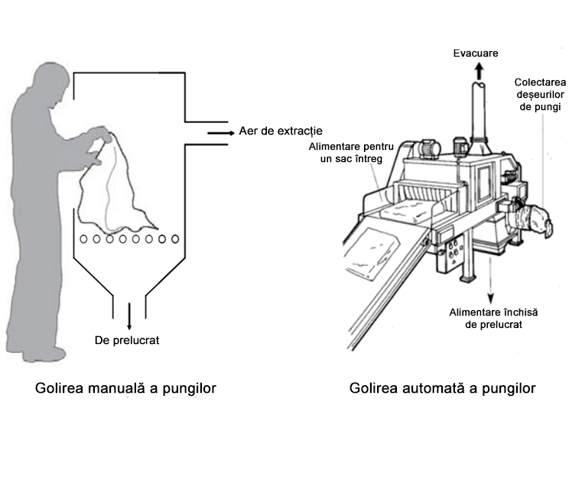
PUNGI MICI
Pentru a minimiza generarea de praf la golirea pungilor:
Folosiți stații automate sau semiautomate de golire a pungilor, atunci când este posibil.
Dacă procesul nu se poate automatiza, acesta ar trebui să se desfășoare în spații închise. Folosiți o stație manuală de golire a pungilor dotată cu ventilație de evacuare, dacă este disponibilă.
Loviți ușor conținutul pungilor, cu capătul deschis îndreptat departe de dumneavoastră.
Rulați pungile goale în zona de extracție.
Purtați echipament de protecție atunci când nu sunt disponibile alte mijloace de control.
Aruncați pungile goale într-un sac mare de plastic. Nu lăsați sacul să se umple prea mult. Sigilați sacul înainte de a îl arunca.
Notes:
Deși nu este necesar întotdeauna, se recomandă folosirea de stații automate sau semiautomate de aruncare a pungilor pentru a reduce eroarea umană și rănirile.
Zdrobirea pungilor creează foarte mult praf. Lucrătorii ar trebui să ruleze pungile goale în zona de extracție.
Atunci când goliți conținutul unei pungi mici, asigurați-vă că aceasta nu are capătul deschis îndreptat către dumneavoastră. Pentru a împiedica total generarea de praf, goliți punga într-un sac mare de plastic, susținut și ținut deschis de un cadru metalic.

Slide 9
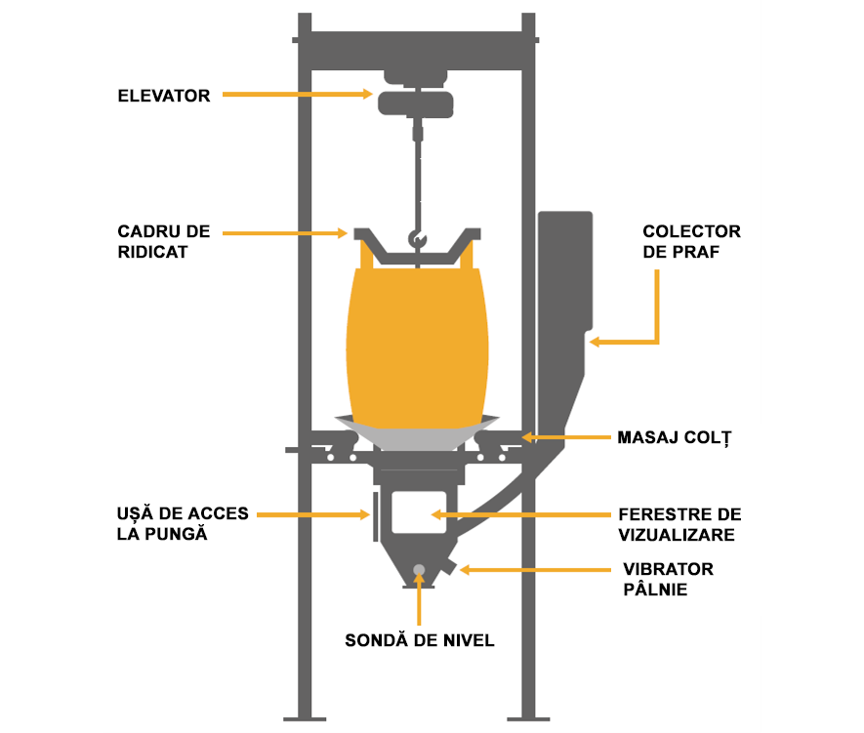
PUNGI MARI
Pentru a minimiza generarea de praf la golirea pungilor:
Folosiți stații automate de golire a pungilor, atunci când este posibil. Acestea asigură o etanșare bună și au sisteme care captează praful și controlează fluxul de material.
Folosiți echipamente de protecție atunci când deschideți sau tăiați manual pungile mari.
Nu comprimați manual pungile goale. Aruncați-le într-un sac mare de plastic. Nu lăsați sacul să se umple prea mult. Sigilați sacul înainte de a îl arunca.
Notes:
Pungile mari sunt mai eficiente din punct de vedere al costului și al mediului decât folosirea de mai multe pungi mici. Pungile mari pot să conțină la fel de mult material ca un palet întreg de pungi mici. Ca urmare, atunci când sunt pline, sunt prea grele pentru a fi manipulate fără asistența unui utilaj.
La golirea conțintului unei pungi mari prin tăiere se recomandă purtarea de echipament de protecție.

Slide 10

CE SĂ FACEȚI ȘI CE SĂ NU FACEȚI ÎN GENERAL LA GOLIREA PUNGILOR
CE SĂ FACEȚI
Asigurați-vă că sistemele de extracție a prafului funcționează bine
Căutați semne de deteriorare sau de funcționare defectuoasă și raportați defecțiunile
Purtați echipament personal de protecție (mască de praf) dacă nu sunt disponibile alte mijloace de controlare a prafului
Ocupați-vă imediat de debordări, folosind curățarea prin aspirare sau curățarea umedă
CE SĂ NU FACEȚI
Să nu goliți prea repede conținutul pungilor mici
Să lăsați recipientele de gunoi să se umple prea mult
Să curățați folosind o perie uscată sau aer comprimat
Notes:
Înainte de a începe procesul de golire a unei pungi, asigurați-vă că funcționează atât sistemul de ventilație, cât și cel de extracție. Dacă suspectați că există o problemă, contactați managerul de pe șantier. Asigurați-vă că verificați factorii externi, cum ar fi curenții de aer, care pot avea un impact mare asupra sistemelor de ventilație.
Când sunt disponibile, folosiți dispozitive care să vă ajute la manipulare pentru a reduce eroarea umană și rănirile. Nu umpleți niciodată prea mult pungile, pentru a evita debordările inutile care pot crea pericole suplimentare. Când se produc debordări, ocupați-vă de ele imediat, folosind metode de curățare umedă sau uscată.

Slide 11
SLIDE GOL
Folosiți acest slide pentru a crea materiale de curs personalizate, specifice unui mediu/context de lucru.
Pentru a schimba imaginea, apăsați butonul din dreapta al mouse-ului > schimbă imaginea >
din fișier.
Pentru a crea mai multe slide-uri, apăsați pe câmpul „Slide nou” de mai sus.

Slide 12
CONCLUZIE
Golirea pungilor poate cauza expunere la RCS. Pentru a vă proteja sănătatea, rețineți:
Verificați ca sistemele de ventilație și extracție să fie pornite (dacă acestea există)
Folosiți întotdeauna asistența utilajelor, dacă acestea există
Aruncați cu atenție pungile goale pentru a reduce la minimum generarea de praf
Curățați debordările imediat

Slide 13
ALTE MATERIALE DE ÎNVĂȚARE
Bune practici la golirea pungilor – Pungi mici
(Fișa de sarcini 2.2.1a)
Bune practici la golirea pungilor – Pungi mari
(Fișa de sarcini 2.2.1b)
Ghid de bune practici NEPSI
Ghid NEPSI pentru IMM-uri
Vizitați Platforma de e-learning NEPSI la training.nepsi.eu pentru mai multe resurse de învățare privind RCS

